Slide 1

第五章 本构关系
Constitutive Relation
冯西桥
清华大学工程力学系
2018.10.31

Slide 2
目 录
5.1 引言
5.2 弹性的定义
5.3 广义胡克定律
5.4 应变能和应变余能
5.5 应变能的正定性
Chapter 5

Slide 3
本章重点
1. 广义胡克定律
2. 应变能，应变余能
3. 各向异性材料的弹性常数
Chapter 5

Slide 4
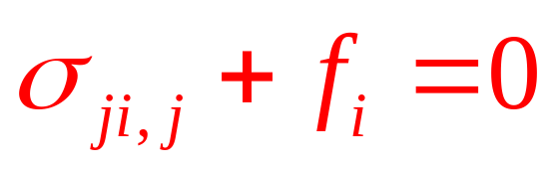
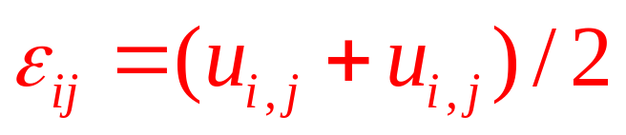
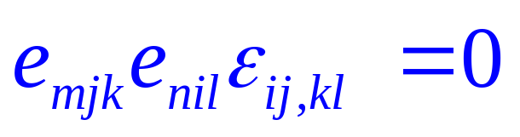
5.1 引 言
应力张量 σ
应力平衡方程：
位移矢量 u
应变张量 ε
几何方程：
应变协调方程：
Chapter 5.1

Slide 5
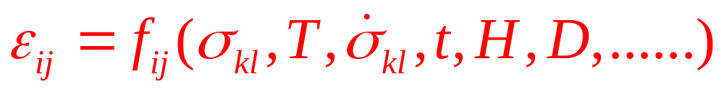
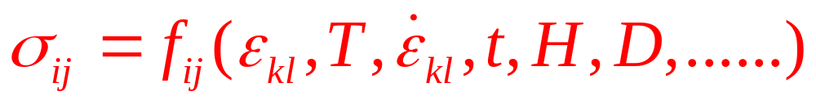
5.1 引 言
本构关系
材料的变形与所受应力之间的关系；
是材料本身所固有的性质；
本构关系的研究是固体力学最重要的课题之一。
Chapter 5.1

Slide 6


5.2 弹性的定义
Difference between solids and fluids.
Mechanics of Solids, The New Encyclopedia of Britannica, 15th edition, Vol. 23, pp. 734-747, 2002.
“A material is called solid rather than fluid if it can also support a substantial shearing force over the time scale of some natural process or technological application of interest.”
J. R. Rice
Chapter 2.1
3
Chapter 5.1

Slide 7
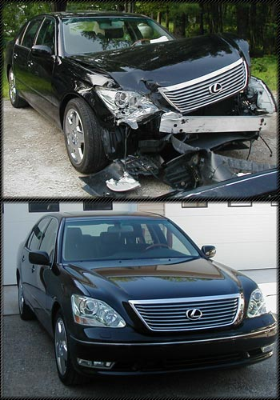
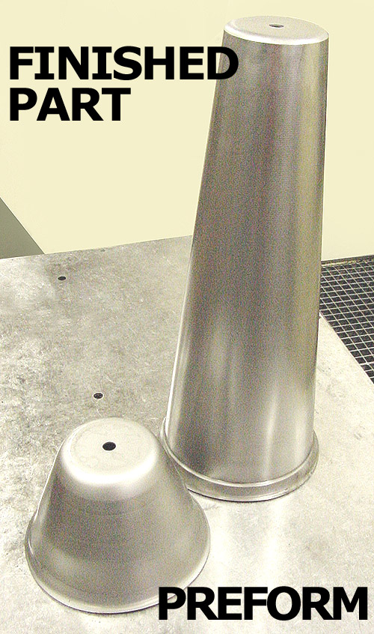
5.1 引 言
金属材料变形
Chapter 5.1

Slide 8
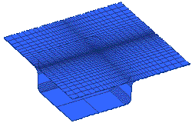
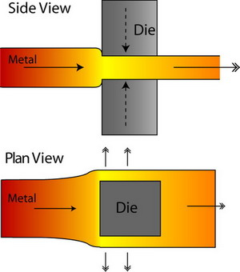
5.1 引 言
金属材料变形
冲压
单轴拉伸
轧制
Chapter 5.1

Slide 9
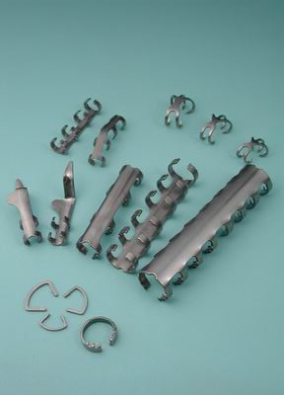
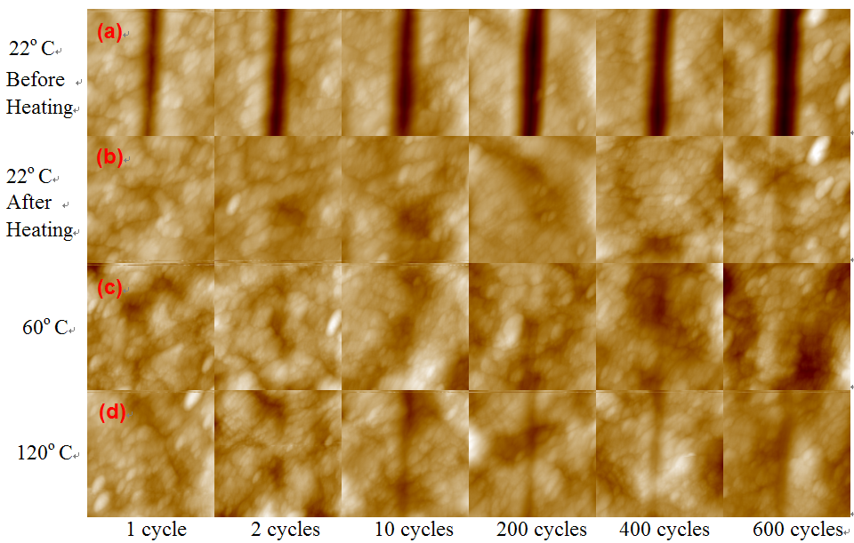
5.1 引 言
记忆合金材料
Chapter 5.1

Slide 10

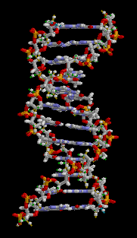

5.1 引 言
高分子材料
Chapter 5.1

Slide 11


5.1 引 言
岩土、混凝土、砖
Chapter 5.1

Slide 12
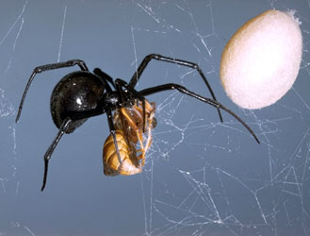
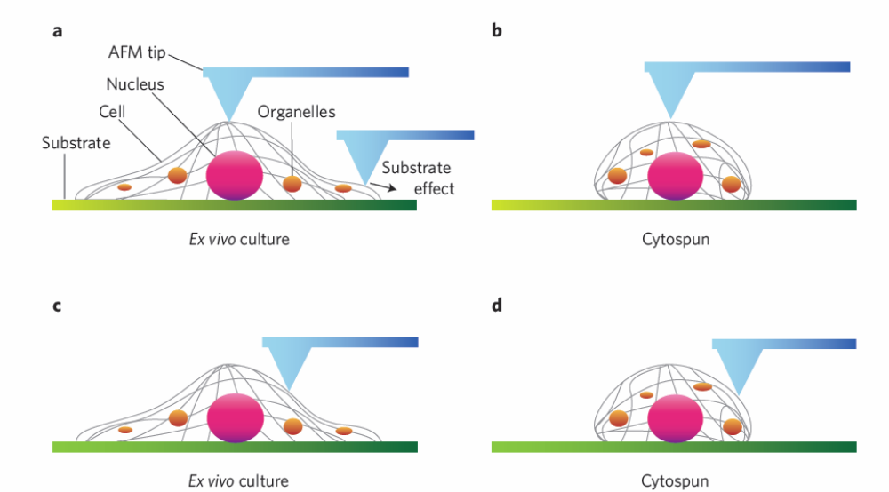

5.1 引 言
生物材料
Chapter 5.1

Slide 13
目 录
5.1 引言
5.2 弹性的定义
5.3 广义胡克定律
5.4 应变能和应变余能
5.5 应变能的正定性
Chapter 5

Slide 14
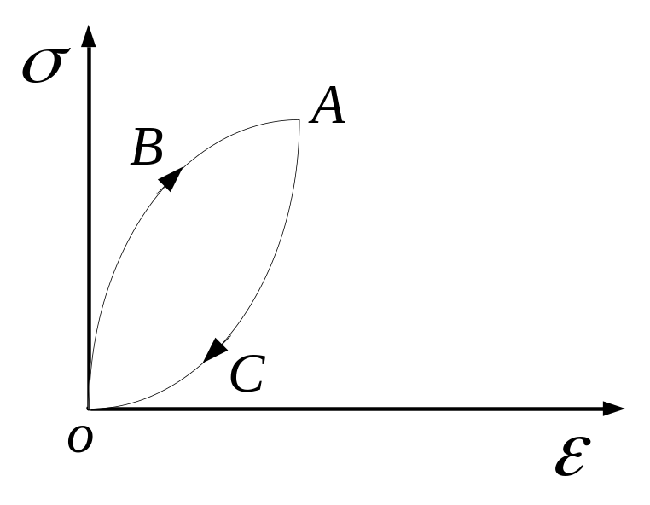
5.2 弹性的定义
实验中加载到 A 点后卸载，如果加载与卸载路径并不完全重合，亦即应力与应变之间不是单值对应的关系。OBACO 称为滞后回线。其所包含的面积称为滞后面积。
Chapter 5.2

Slide 15
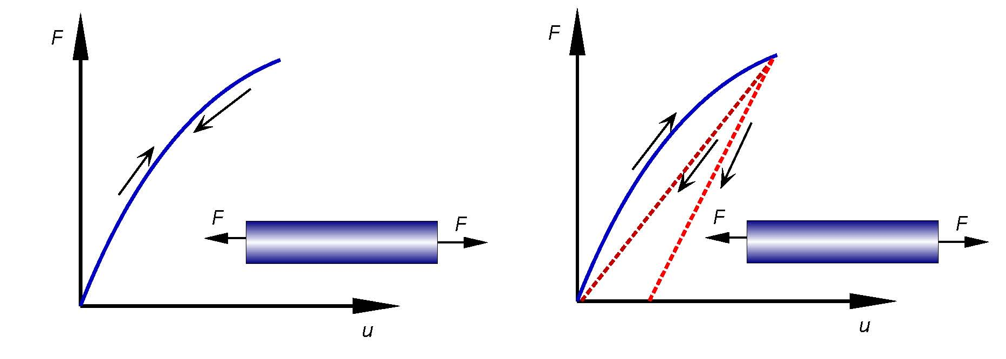
5.2 弹性的定义
弹性变形 & 非弹性变形
弹性变形：卸载时，沿加载路径返回，没有残余变形
非弹性变形：卸载时，力-位移曲线与加载时不重合。
Chapter 1

Slide 16
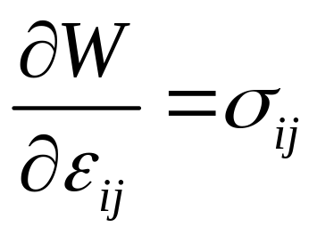
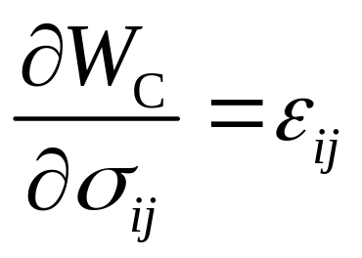
5.2 弹性的定义
弹性性质：
卸载时，沿加载路径返回，没有残余变形；
在经历一个加载循环后，物体吸收和释放的能量互相抵消；
在加载过程中的任意状态，外力与位移之间（或每一点的应力和应变之间）存在一一对应关系；
存在应变能W 或者应变余能W_{c}，使得：
Chapter 1

Slide 17
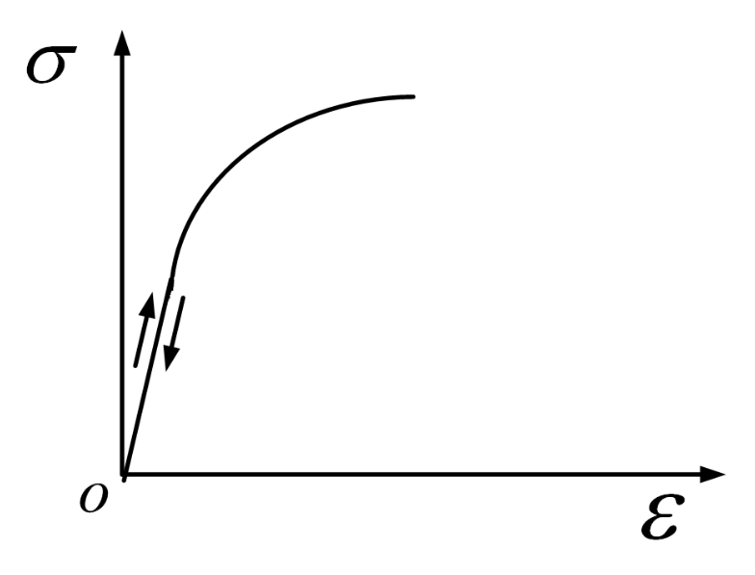
5.2 弹性的定义
对大多数材料来讲，当应力加载幅值较小时，滞后回线非常窄小，可以认为加载与卸载是重合的。因此应力与应变间可看作是单值对应关系。
Chapter 5.2

Slide 18
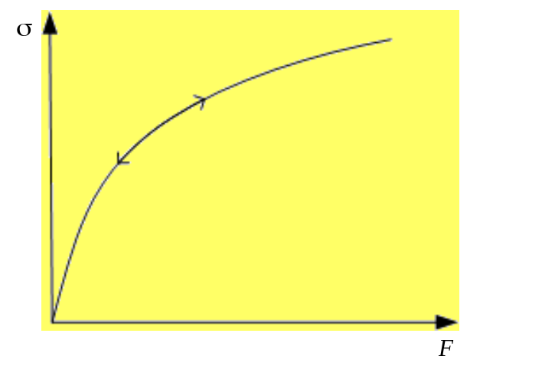
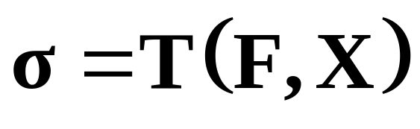
5.2 弹性的定义
弹性本构关系：
其中 F 为变形梯度张量。
Chapter 2.1
4
Chapter 5.2

Slide 19
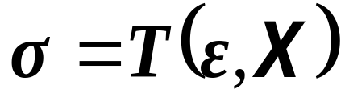
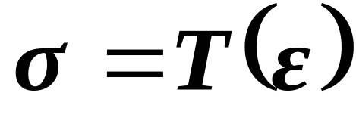
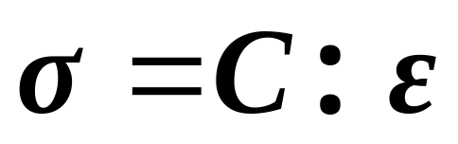
5.2 弹性的定义
弹性本构关系：
应力与应变率无关，也不依赖于变形历史；
没有迟滞效应。
小变形弹性本构关系
均匀材料的小变形弹性本构关系
均匀材料的小变形线弹性本构关系
6
Chapter 5.2

Slide 20

5.2 弹性的定义
超弹性（Green）
两个假设
弹性体的响应仅依赖于当前的状态；
弹性体当前状态可以用一个张量来表示。
Chapter 21
7
Chapter 5.2

Slide 21
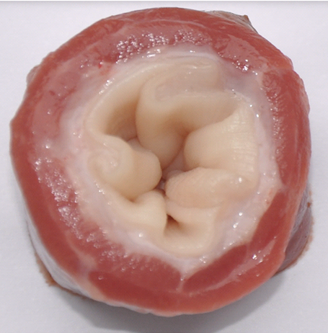
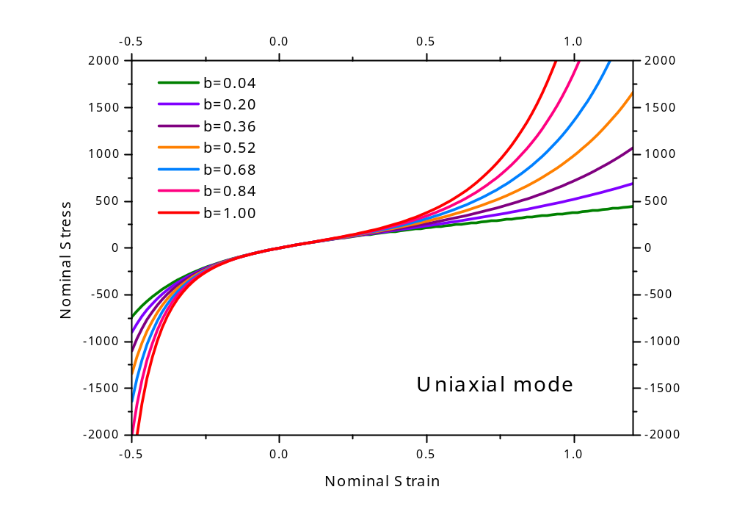
5.2 弹性的定义
超弹性（Green）
Chapter 21
7
Chapter 5.2

Slide 22
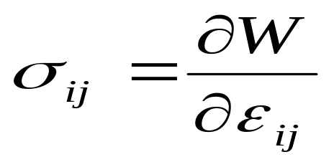
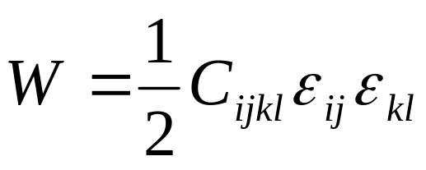
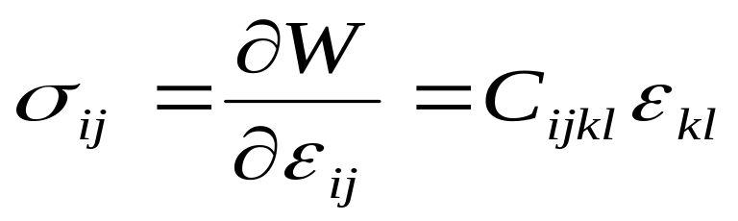
5.2 弹性的定义
超弹性（Green）
线弹性:
广义胡克定律:
8
Chapter 5.2

Slide 23
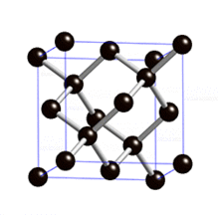
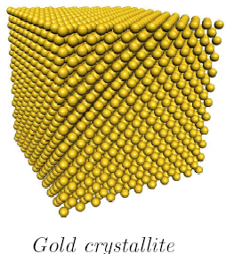
5.2 弹性的定义
晶体
,
15
Chapter 5.2

Slide 24
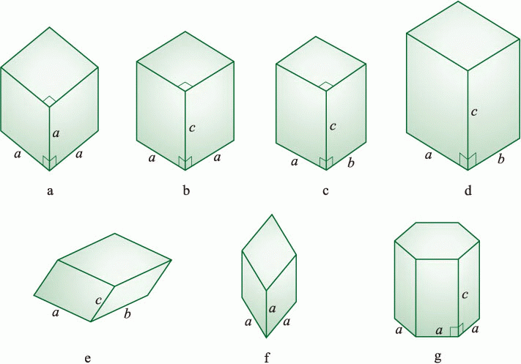
5.2 弹性的定义
晶体
三斜（6）
单斜（4）
正交（3）
三角（2）
四方（2）
六方（2）
正方（1）
,
立方 四方 正交 单斜
三斜 三角 六方
16
Chapter 5.2

Slide 25
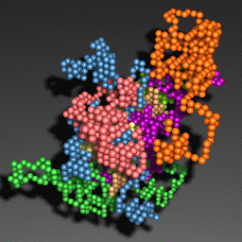
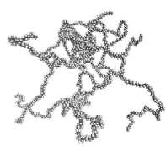
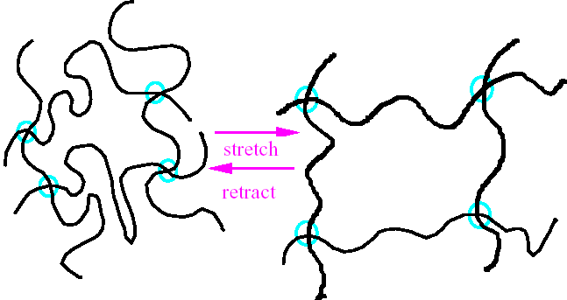
5.2 弹性的定义
长链高分子
17
Chapter 5.2

Slide 26
目 录
5.1 引言
5.2 弹性的定义
5.3 广义胡克定律
5.4 应变能和应变余能
5.5 应变能的正定性
Chapter 5

Slide 27
晶格主要类型
晶体
三斜（6）
单斜（4）
正交（3）
三角（2）
四方（2）
六方（2）
正方（1）
,
立方 四方 正交 单斜
三斜 三角 六方
16
Chapter 5.2

Slide 28
目 录
5.3 广义胡克定律
I. 各向同性材料
Chapter 5

Slide 29
5.2 弹性的定义
各向同性弹性体
假设物体是均匀、连续、各向同性的，应力和应变间的关系只决定于物体的物理性质，应力和应变之间的关系与坐标的位置和方向无关。
下面所研究的物体仅限于完全弹性体，即当物体除去外力后变形完全消失而恢复原状，而且应力与应变间成单值的线性关系。
Chapter 5.2

Slide 30
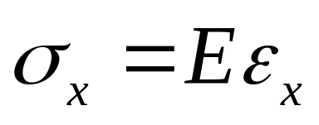
5.3 广义胡克定律
杨氏模量
单向应力状态时的胡克定律是
式中 E 称为弹性模量，对于一种材料在一定温度下它是个常数。
Chapter 5.3

Slide 31


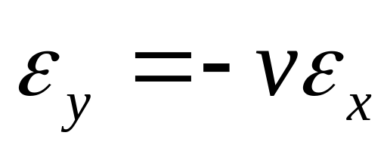
5.3 广义胡克定律
泊松比
在单向拉伸时，在垂直于力作用线的方向发生收缩。在弹性极限内，横向相对缩短 和纵向相对伸长 成正比，因缩短与伸长的符号相反，有：
其中 ν 是弹性常数，称为泊松比。
Chapter 5.3

Slide 32
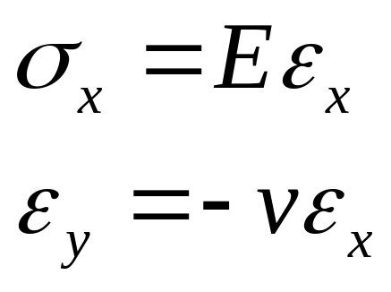
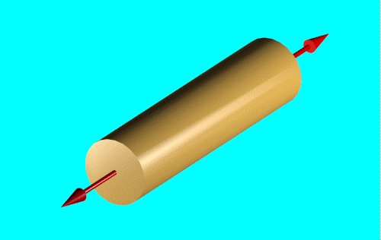
5.3 广义胡克定律
弹性模量 & 泊松比
Chapter 5.3

Slide 33
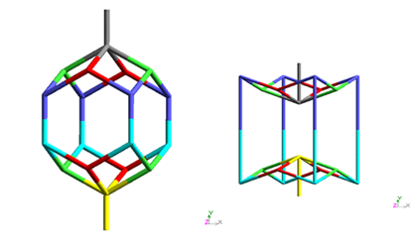
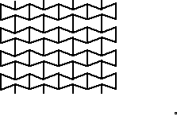
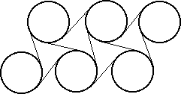
5.3 广义胡克定律
泊松比
Chapter 5.3

Slide 34
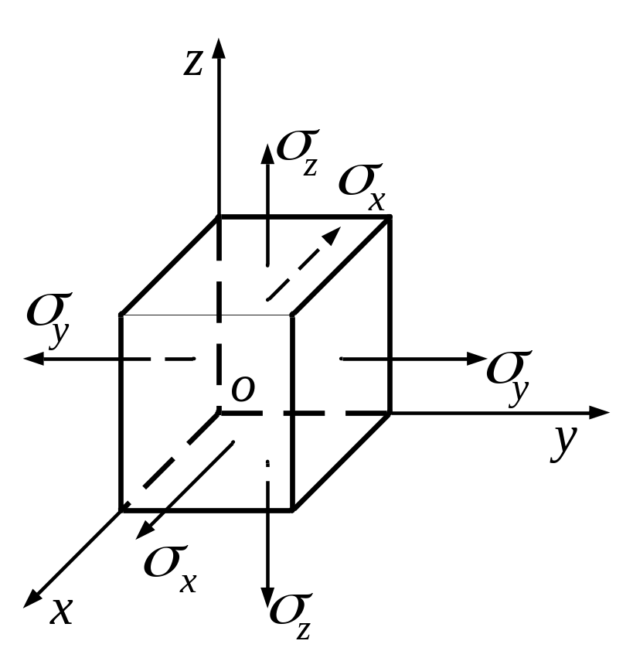
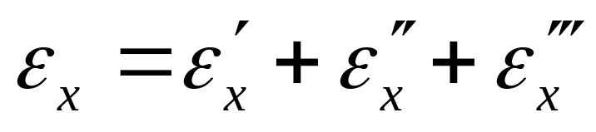
5.3 广义胡克定律
线弹性叠加原理
先考虑在各正应力作用下沿 x 轴的相对伸长，它由三部分组成，即
Chapter 5.3

Slide 35

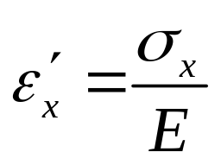
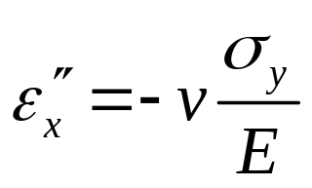

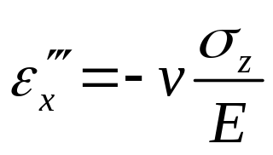

5.3 广义胡克定律
其中 是由于σ_{x} 的作用所产生的相对伸长
是由于σ_{y} 的作用所产生的相对缩短
是由于σ_{z} 的作用所产生的相对缩短
Chapter 5.3

Slide 36
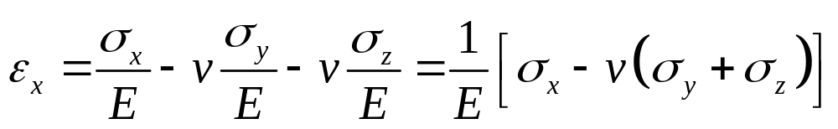
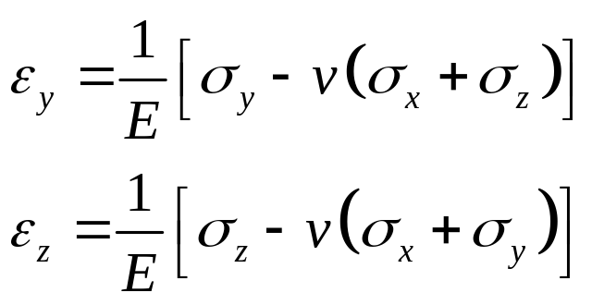
5.3 广义胡克定律
将上述三个应变相加，即得在σ_{x} 、σ_{y} 、σ_{z} 同时作用下在 x 轴方向的应变
同理可得到在 y 轴和 z 轴方向的应变
Chapter 5.3

Slide 37
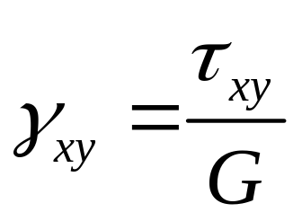



5.3 广义胡克定律
根据实验可知，τ_{xy} 只引起 xy 坐标面内的剪应变 γ_{xy} ，而不引起 γ_{xz} 、γ_{yz} ，于是可得
或
Chapter 5.3

Slide 38

5.3 广义胡克定律
于是，得到各向同性材料的应变-应力关系：
Chapter 5.3

Slide 39

5.3 广义胡克定律
此式可以改写为：
Chapter 5.3

Slide 40


5.3 广义胡克定律
杨氏模量，泊松比和剪切模量之间的关系为
将弹性本构关系写成指标形式为
Chapter 5.3

Slide 41


5.3 广义胡克定律
Chapter 5.3

Slide 42




5.3 广义胡克定律
  如用应变第一不变量 θ 代替三个正应变之和，用应力第一不变量 表示三个正应力之和，则
其中 称为体积模量。
Chapter 5.3

Slide 43




5.3 广义胡克定律
∵
∴
令
则
Chapter 5.3

Slide 44

5.3 广义胡克定律
弹性关系的常规形式为
其中 G 和 λ 称为第二和第一拉梅常数（Lamé constants）。
Chapter 5.3

Slide 45



5.3 广义胡克定律
将应力和应变张量分解成球量和偏量，得
由于偏量和球量相互独立 ，所以有
Chapter 5.3

Slide 46


5.3 广义胡克定律
第一式：弹性体的体积应变 θ 与平均应力 σ₀ 之间的关系，相应的弹性常数 K 称为体积模量。(体积变化)
第二式：弹性体的形状畸变 与应力偏量 之间的关系，相应的弹性常数是剪切模量 G 的二倍。(形状变化)
Chapter 5.3

Slide 47
5.3 广义胡克定律
常用的三套弹性常数
E、ν | 单拉测定
Lamé常数：G、λ
K、G | 静水压、纯剪（扭转）测定
Chapter 5.3

Slide 48

5.3 广义胡克定律
各向同性材料的线弹性、小应变本构关系：
Chapter 5.3

Slide 49

5.3 广义胡克定律
对于给定的工程材料，可以用单向拉伸试验测定 E 和ν ；用薄壁筒扭转试验来测定 G；用静水压试验来测定 K。实验表明，在这三种加载情况下物体的变形总是和加载方向一致的，所以
Chapter 5.3

Slide 50



5.3 广义胡克定律
∵
故要上式成立必要求：
即
Chapter 5.3

Slide 51


5.3 广义胡克定律
若设ν＝0.5，则体积模量 K＝∞，称为不可压缩材料，相应的剪切模量为
对实际工程材料的测定值都在 的范围内。
Chapter 5.3

Slide 52
5.3 广义胡克定律
材料 | 杨氏模量 ( GPa )
橡胶（微小应变） | 0.01~0.1
低密度聚乙烯 | 0.2
聚苯乙烯 | 3~3.5
尼龙 | 2~4
橡木（颗粒表面） | 11
高强度混凝土 | 30
金属镁 | 45
铝 | 69
黄铜和青铜 | 103~124
碳纤维强化塑料 | 150
钢 | 190~210
钨 (W) | 400~410
碳化硅（SiC） | 450
钻石 | 1,050~1,200
Chapter 5.3

Slide 53
目 录
5.3 广义胡克定律
II. 各向异性材料
Chapter 5

Slide 54




5.3 广义胡克定律
各向异性弹性体
对于各向同性材料，逆弹性本构关系表明，正应力只引起正应变，剪应力只引起剪应变，它们是互不耦合的。对于各向异性材料的一般情况，任何一个应力分量都可能引起任何一个应变分量的变化。广义胡克定律的一般形式是：
实体形式
实体形式
Chapter 5.3

Slide 55


5.3 广义胡克定律
由于应力应变都是二阶张量，且上式对任意的 ε_{kl}均成立，所以根据商判则 C_{ijkl} 是一个四阶张量，称弹性张量，共有81个分量。
弹性张量的 Voigt 对称性
Woldemar Voigt (1850 - 1919)
Chapter 5.3

Slide 56







5.3 广义胡克定律
下节中将证明
Chapter 5.3

Slide 57


5.3 广义胡克定律
独立的弹性常数由 81 个降为 36 个
Chapter 5.3

Slide 58

5.3 广义胡克定律
式中
即 c 的下角标1、2、3、4、5、6分别对应于C的双指标11、22、33、12、23、31。应该指出，改写后的c_{mn}(m, n＝1~6)并不是张量。
由于存在 Voigt 对称性，所以对于最一般的各向异性材料，独立的弹性常数共有 21个。
11 22 33 12,21 23,32 13,31
m
Chapter 5.1

Slide 59


5.3 广义胡克定律
两种微元体
在坐标系中定义应力和应变的微元体；
代表材料结构的微元体
Chapter 5.3

Slide 60


5.3 广义胡克定律
一种简化记法
Chapter 5.1

Slide 61
5.3 广义胡克定律
(1) 一般各向异性线弹性 ： 无弹性对称面 21
c
例： 三斜晶体
b
a
Chapter 5.3

Slide 62
5.3 广义胡克定律
弹性对称面
如果材料存在一个对称面，则：
关于该平面对称的应力分量只产生关于该平面对称的应变分量；
关于该平面反对称的应力分量只产生关于该平面反对称的应变分量
Chapter 5.3

Slide 63
5.3 广义胡克定律
沿 i 和 j 方向性质相同
则：
弹性张量中对应的分量相等
Chapter 5.3

Slide 64


5.3 广义胡克定律
(2) 具有一个弹性对称面的各向异性线弹性体 ： 13
e₃
c
例：单斜晶体(正长石和云母等)
e₁ , e₂ 平面为弹性对称面
e₂
e₁
b
a
e‘₃
Chapter 5.3

Slide 65

5.3 广义胡克定律
(3) 正交各向异性线弹性体 ： 9
e₃
e’₁
c
例：正交晶体(各种增强纤维复合材料、木材等)
互相正交的 e₁-e_{2 ，} e₂-e₃ , e₁-e₃ 平面为弹性对称面
e₁
e₂
b
a
Chapter 5.3

Slide 66


5.3 广义胡克定律
(4) 横观各向同性线弹性体 ： 5
c
例：六方晶体
a
a
a
Chapter 5.3

Slide 67
5.3 广义胡克定律
(4) 横观各向同性线弹性体 ： 5
5个独立弹性常数的选取，例如：
x （或y）方向的弹性模量E₁
z方向的弹性模量 E₃
xy平面内的泊松比 v₁₂
沿x轴拉伸时，z方向的泊松比v₁₃
剪切模量G₁₃
c
a
a
a
Chapter 5.3

Slide 68

5.3 广义胡克定律
(4) 横观各向同性线弹性体 ： 5
石墨烯
Chapter 5.3

Slide 69









5.3 广义胡克定律
a
a
a
将坐标系沿
旋转
Chapter 5.3

Slide 70









5.3 广义胡克定律
Chapter 5.3

Slide 71

5.3 广义胡克定律
(5) 各向同性线弹性体 ： 2
金属（随机排列晶体）、短纤维增强复合材料
颗粒增强复合材料
Chapter 5.3

Slide 72


5.3 广义胡克定律
小结
独立的弹性常数
例
一般情况
21个
6×6对称
三斜晶体
有一个弹性对称面
13个
单斜晶体
正交各向异性
拉压与剪切不耦合
剪切为对角阵
9个
正交晶体
横观各向同性
拉压：4 个 剪切：2 个
地壳、
六方晶体
5个
各向同性
拉压：2 个 剪切：1 个
2个
金属
Chapter 5.3

Slide 73
目 录
5.1 引言
5.2 弹性的定义
5.3 广义胡克定律
5.4 应变能和应变余能
5.5 应变能的正定性
Chapter 5

Slide 74
5.4 应变能和应变余能
应变能
如果载荷施加得足够慢，物体的动能以及因弹性变形引起的热效应可以忽略不计，则外力所做的功将全部转化为变形位能而储存在弹性体内。
弹性变形是一个没有能量耗散的可逆过程，卸载后物体恢复到未变形前的初始状态，变形位能将全部释放出来。
Chapter 5.4

Slide 75

5.4 应变能和应变余能
Chapter 5.4

Slide 76

5.4 应变能和应变余能
非线性的应力应变关系
Chapter 5.4

Slide 77


5.4 应变能和应变余能
正应力 σ₁₁ 仅在正应变 ε₁₁ 上做功，其值为：
其他应力分量 σ_{ij} 也都只与之对应的应变分量 ε_{ij} 上做功。把这些功叠加起来，并除以微元体积 dV，得
Chapter 5.4

Slide 78


5.4 应变能和应变余能
引进应变能密度函数 W(ε_{ij})，使
格林(Green,G.)公式
即
则
其中，W(0) 和 W(ε_{ij}) 分别为物体变形前和变形后的应变能密度。一般取变形前的初始状态为参考状态，令 W(0)＝0。
Chapter 5.4

Slide 79

5.4 应变能和应变余能
应变能密度等于单位体积的外力功。
应变能密度只与物体的初始状态和最终变形状态有关，而变形历史无关，即是一个状态函数。
应变能是弹性材料本构关系的另一种表达形式，当W(ε_{ij}) 的具体形式给定后，应力应变关系也惟一确定。
Chapter 5.4

Slide 80


5.4 应变能和应变余能
∵
又
∴
广义格林公式
Chapter 5.4

Slide 81


5.4 应变能和应变余能
弹性应变能密度
——关于应变的单调增函数
Chapter 5.4

Slide 82


5.4 应变能和应变余能
线弹性情况
在无应变自然状态(ε_{ij}=0)附近把应变能函数 W(ε_{ij}) 对应变分量展开成幂级数：
其中
Chapter 5.4

Slide 83




5.4 应变能和应变余能
Chapter 5.4

Slide 84



5.4 应变能和应变余能
W 是应变分量 ε_{ij} 的二次齐次式，有：
由此证明弹性张量 C 对双指标 ij 和 kl 具有对称性。
Chapter 5.4

Slide 85

5.4 应变能和应变余能
对于各向同性材料，有
对于非线性弹性材料，还应考虑应变能幂级数表达式中的高阶项。
Chapter 5.4

Slide 86


5.4 应变能和应变余能
应变余能
仿照应变能的定义式，可以定义应变余能 W_{c}
它是应变分量 σ_{ij} 的函数，具有如下类似性质：
Chapter 5.4

Slide 87


5.4 应变能和应变余能
对上式分部积分得：
Chapter 5.4

Slide 88
5.4 应变能和应变余能
右端第一项 σ_{ij}ε_{ij} 称为全功，它相应于图中矩形 OAPB 的
面积。全功中只有一部分(图中的曲边三角形 OAP )转化为弹性应变能 W，剩余部分(曲边三角形 OBP)就是余能W_{c}。上式给出了应变能和应变余能对全功的互余关系。
Chapter 5.4

Slide 89
5.4 应变能和应变余能
Chapter 5.4

Slide 90

5.4 应变能和应变余能
对于线弹性材料，应变余能为
应变余能的值和应变能的值相等，如图。
Chapter 5.4

Slide 91
5.4 应变能和应变余能
注
应变余能并不储存在弹性体内。例如：设在弹性悬臂梁的自由端突然加一块砝码。当梁通过其静态平衡位置时，砝码所做的功为全功，其中只有一半转化为储存在梁内的应变能；另一半应变余能则表现为动能，它导致梁－砝码系统在其平衡状态附近的自由振动。
Chapter 5.4

Slide 92
目 录
5.1 引言
5.2 弹性的定义
5.3 广义胡克定律
5.4 应变能和应变余能
5.5 应变能的正定性
Chapter 5

Slide 93



5.5 应变能的正定性
自学内容
热力学第一定律 :
其中 dT 和 dE 分别是动能和内能增量，dA 是外力对系统所做的功， dQ 是系统从外界吸收的热量。
热力学第二定律 :
其中 为温度，S 为熵。
Chapter 5.5

Slide 94


5.5 应变能的正定性
自学内容
代入
这是自然界中一切热力学过程都必须满足的方程。其中等号仅适用于可逆过程。
Chapter 5.5

Slide 95


5.5 应变能的正定性
自学内容
对于 dS＝0 的等熵(绝热)过程
对于等熵过程，内能 E =U，于是：
Chapter 5.5

Slide 96

5.5 应变能的正定性
自学内容
把加载前物体所处的热力学平衡状态选为无应变自然状态。加载后的平衡状态称为变形状态和干扰状态。下面来证明只要自然状态是物体的稳定平衡状态，则应变能是正定的。
考虑由自然状态到变形状态的准静态加载过程，这时动能 dT＝0。因准静态过程是可逆的，所以
Chapter 5.5

Slide 97

5.5 应变能的正定性
自学内容
由于从稳定的平衡状态到相邻的干扰状态外力必须做正功，即 dA>0，所以上式要求
令自然状态的应变能为零，则变形状态的应变能必正定。
Chapter 5.5

Slide 98



5.5 应变能的正定性
应变能的正定性限制了弹性常数的取值范围。将各向同性弹性材料的比应变能公式改写为：
其中， 为体积变化， 为应变偏量，表示形状畸变。
Chapter 5.5

Slide 99

5.5 应变能的正定性
右端第一项称为体积应变能，第二项称为畸变应变能或歪形能。由于体积变化和形状畸变是两种互相独立的变形形式，所以应变能的正定性要求上式右端的两项分别大于零，所以
Chapter 5.5

Slide 100

5.5 应变能的正定性
Chapter 5.5

Slide 101
全章总结
1.广义胡克定律
2.应变能和应变余能
3.各向异性材料的弹性常数
Chapter 5

Slide 102
全章总结
弹性的定义
弹性本构关系：
应力与应变率无关，也不依赖于变形历史；
与历史无关，也没有迟滞效应；
应力与应变存在一一对应关系，可以通过应变能密度函数或者应变余能密度函数得到。
Chapter 5

Slide 103
全章总结
超弹性（Green）
线弹性:
广义胡克定律:
Chapter 2.1
8
Chapter 5

Slide 104
全章总结
常见金属材料和高分子材料弹性的微观机制
对各向同性线弹性体，常用的弹性参数有哪些？取值范围是什么？相互关系如何及一般如何通过实验确定？
Chapter 5

Slide 105
全章总结
各向异性线弹性体
Voigt 对称性是什么
独立的弹性常数
例
一般情况
21个
6×6对称
三斜晶体
有一个弹性对称面
13个
单斜晶体
正交各向异性
拉压与剪切不耦合
剪切为对角阵
9个
正交晶体
横观各向同性
拉压：4个 剪切：2个
地壳、
六方晶体
5个
各向同性
拉压：2个 剪切：1个
2个
金属
Chapter 5

Slide 106
全章总结
应变能
应变余能
格林(Green,G.)公式，广义格林(Green,G.)公式
从热力学第一定律和第二定律出发证明应变能正定性
应变能正定性限制的各向同性线弹性体弹性常数取值范围
Chapter 5

Slide 107
谢 谢！
Chapter 5

